Slide 1
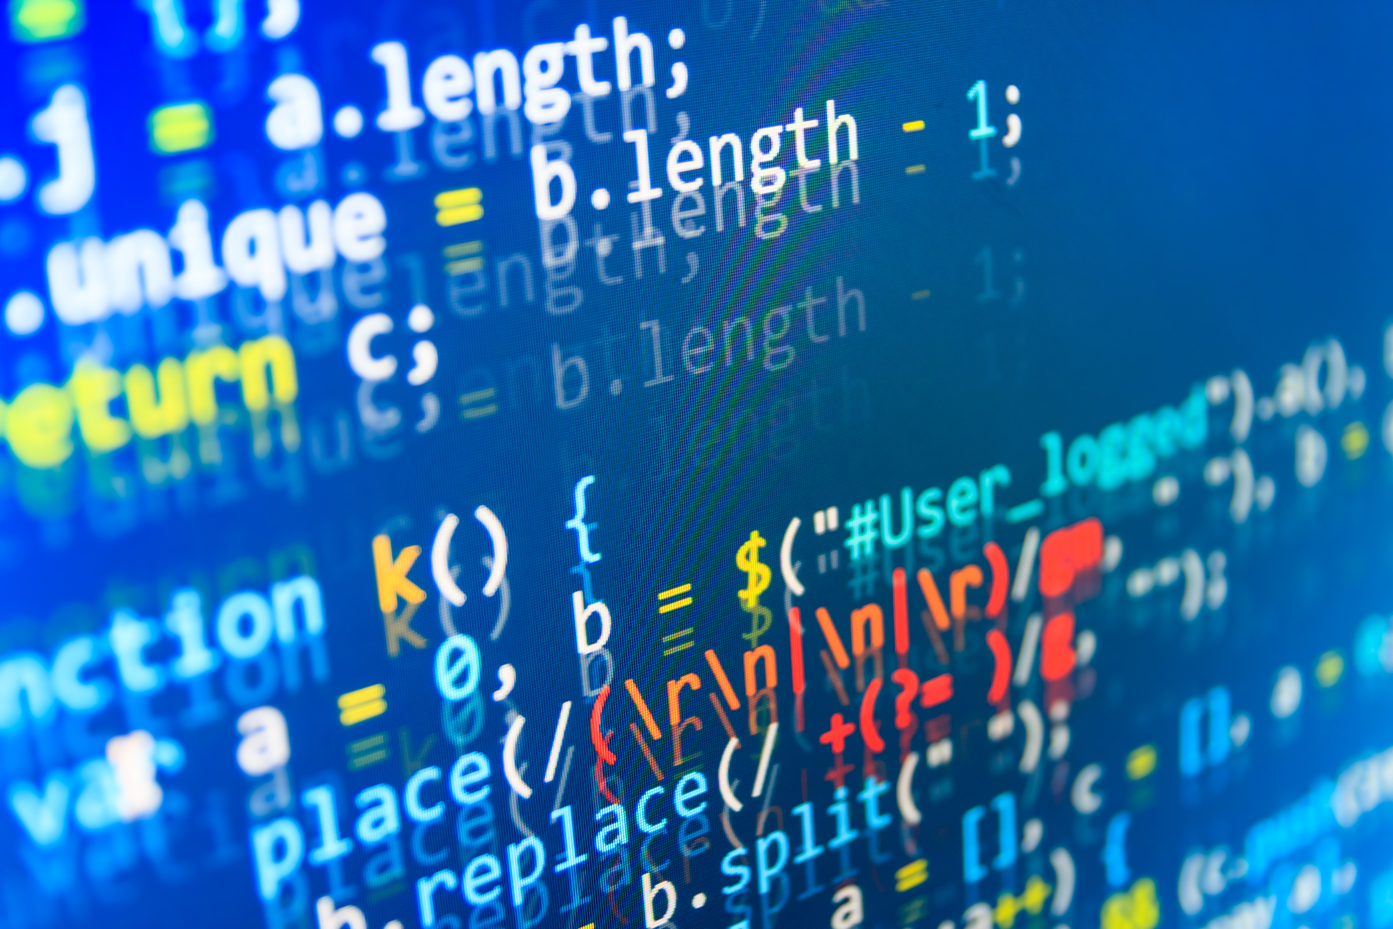
Kennismaking met programmeren
Les 1: binair tellen

Slide 2
Quiz
Vraag 1
Computers zijn:
slim
dom

Slide 3
Quiz
Vraag 1
Computers zijn:
slim
dom

Slide 4
Quiz
Vraag 2
Programmeren is:
moeilijk
makkelijk

Slide 5
Quiz
Vraag 2
Programmeren is:
moeilijk
makkelijk

Slide 6
Wat gaan we leren in deze lessen?
Problemen oplossen
Werken in duidelijke stappen
Problemen opdelen in kleine stukjes
De computer gebruiken om ons te helpen met de opdrachten

Slide 7
Wat gaan we vandaag leren?
Hoe telt een computer?
Wat is binair tellen?
Hoe kun je schrijven met getallen?

Slide 8
Binair tellen
Hoe telt een mens?
Hoeveel cijfers hebben mensen?
Hoe maken we getallen boven de 9?
0 1 2 3 4 5 6 7 8 9

Slide 9
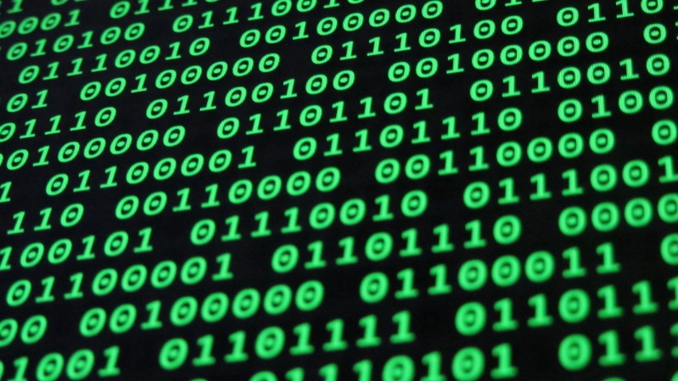
Binair tellen
Hoe telt een computer?
Alleen 0 en 1
Een computer telt met bits

Slide 10
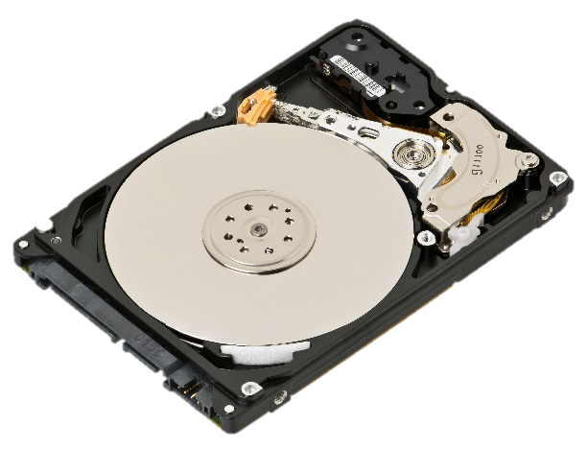
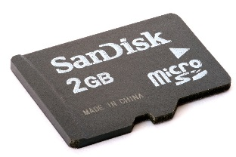
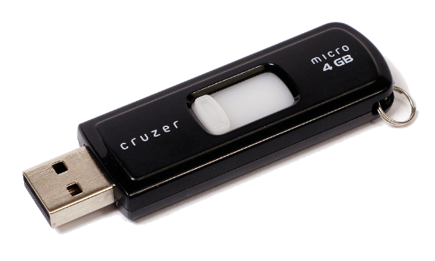
Binair tellen
Waar zitten die bits?
Harde schijf
Geheugenkaart
USB stick

Slide 11
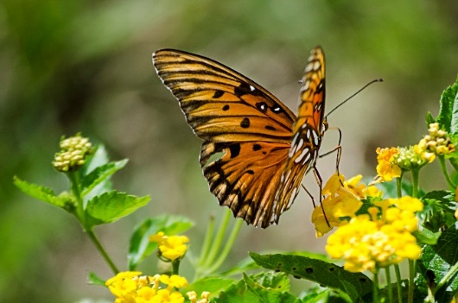
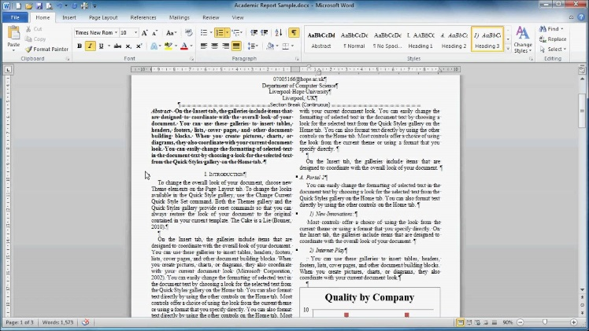
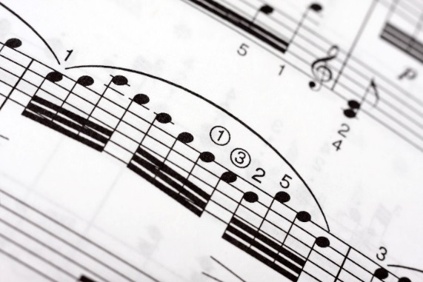
Binair tellen
Wat kan de computer met bits?
Foto’s
Muziek
Tekst

Slide 12
Binair tellen
demonstratie

Slide 13
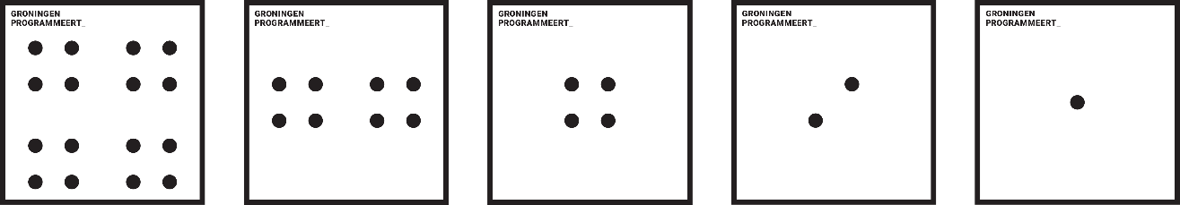
Binair tellen
aan het werk!

Slide 14
Binair tellen
Hoe kan je schrijven met getallen?
1 | 2 | 3 | 4 | 5 | 6 | 7 | 8 | 9 | 10 | 11 | 12 | 13
a | b | c | d | e | f | g | h | i | j | k | l | m
14 | 15 | 16 | 17 | 18 | 19 | 20 | 21 | 22 | 23 | 24 | 25 | 26
n | o | p | q | r | s | t | u | v | w | x | y | z
Letter
Gewoon getal
Binair getal

Slide 15
Binair tellen
Hoe kan je schrijven met getallen?
aan het werk!

Slide 16
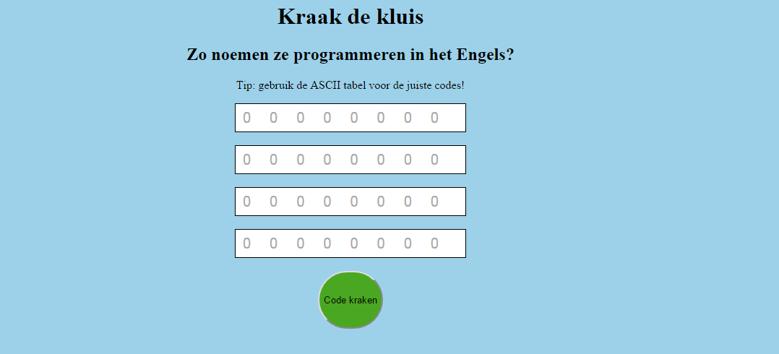
Binair tellen
http://binair.groningenprogrammeert.nl/

Slide 17
Binair tellen
Samenvatting
Tellen met bits, 0 en 1
Van getallen naar letters

